Slide 1
Fizyka współczesna
Tomasz Czyszanowski
tomasz.czyszanowski@p.lodz.pl

Slide 2
Fizyka współczesna
Tomasz Czyszanowski
tomasz.czyszanowski@p.lodz.pl

Slide 3
Materia ożywiona
Religia
Materia nieożywiona
„Magia”

Slide 4
Materia ożywiona
Religia
Materia nieożywiona
Fizyka
„Magia”

Slide 5
Materia ożywiona
Religia
Materia nieożywiona
Fizyka
„Magia”

Slide 6
Wielkie prędkości
Materia ożywiona
Religia
Materia nieożywiona
Fizyka
Świat
„nano”
Wielkie
masy
„Magia”

Slide 7
Zjawisko fotoelektryczne

Slide 8
Zjawisko fotoelektryczne

Slide 9
Zjawisko fotoelektryczne
V

Slide 10
Zjawisko fotoelektryczne
V

Slide 11
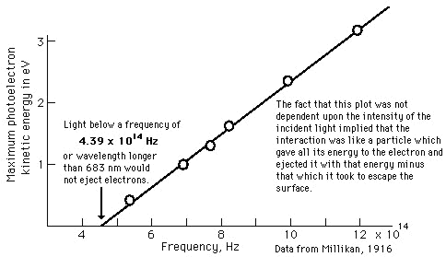
Zjawisko fotoelektryczne
Światło widzialne
Nadfiolet

Slide 12
Zjawisko fotoelektryczne

Slide 13
Zjawisko comptonowskie
λ
λ

Slide 14
Zjawisko comptonowskie
λ
λ’
λ
φ

Slide 15
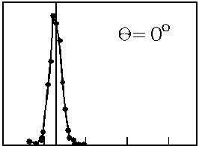
Zjawisko comptonowskie
λ
λ
Natężenie
7.0
7.5
Długość fali [nm]

Slide 16
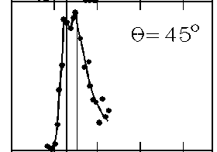
Zjawisko comptonowskie
λ
λ
λ’
Natężenie
λ
λ’
7.0
7.5
Długość fali [nm]
Δλ=λ’−λ

Slide 17
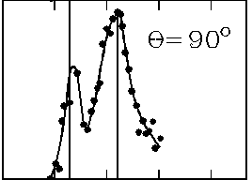
Zjawisko comptonowskie
λ
λ’
λ
Natężenie
λ
λ’
7.0
7.5
Długość fali [nm]
Δλ=λ’−λ

Slide 18
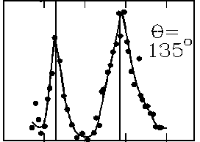
Zjawisko comptonowskie
λ’
λ
λ
Natężenie
λ
λ’
7.0
7.5
Długość fali [nm]
Δλ=λ’−λ

Slide 19
Zjawisko comptonowskie

Slide 20
Zjawisko comptonowskie

Slide 21
Zjawisko comptonowskie
λ’
ϕ
θ
v

Slide 22
Zjawisko comptonowskie
y
λ’
λ
ϕ
x
θ
v

Slide 23
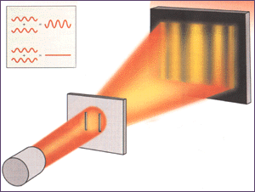
Światło jako fala prawdopodobieństwa

Slide 24
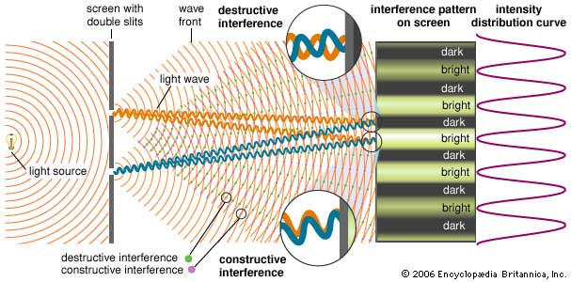
Światło jako fala prawdopodobieństwa

Slide 25
Światło jako fala prawdopodobieństwa

Slide 26
Światło jako fala prawdopodobieństwa

Slide 27
Światło jako fala prawdopodobieństwa

Slide 28
Światło jako fala prawdopodobieństwa

Slide 29
Światło jako fala prawdopodobieństwa

Slide 30
Światło jako fala prawdopodobieństwa

Slide 31
Światło jako fala prawdopodobieństwa

Slide 32
Światło jako fala prawdopodobieństwa

Slide 33
Światło jako fala prawdopodobieństwa

Slide 34
Światło jako fala prawdopodobieństwa

Slide 35
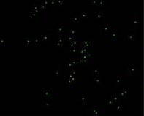
Elektrony i fale materii

Slide 36
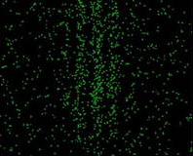
Elektrony i fale materii

Slide 37
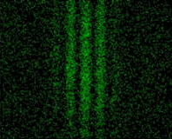
Elektrony i fale materii

Slide 38
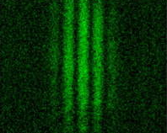
Elektrony i fale materii

Slide 39
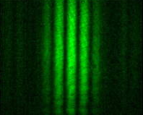
Elektrony i fale materii

Slide 40
Elektrony i fale materii

